Slide 1
OpenCV
화소 처리-히스토그램

Slide 2
목차
히스토그램
히스토그램 개념
히스토그램 계산 및 그래프
색상 히스토그램

Slide 3
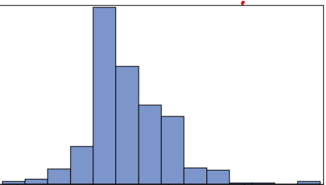
히스토그램?
어떤 데이터가 얼마나 많은지를 나타내는 도수 분포표를 그래프로 나타낸 것

Slide 4
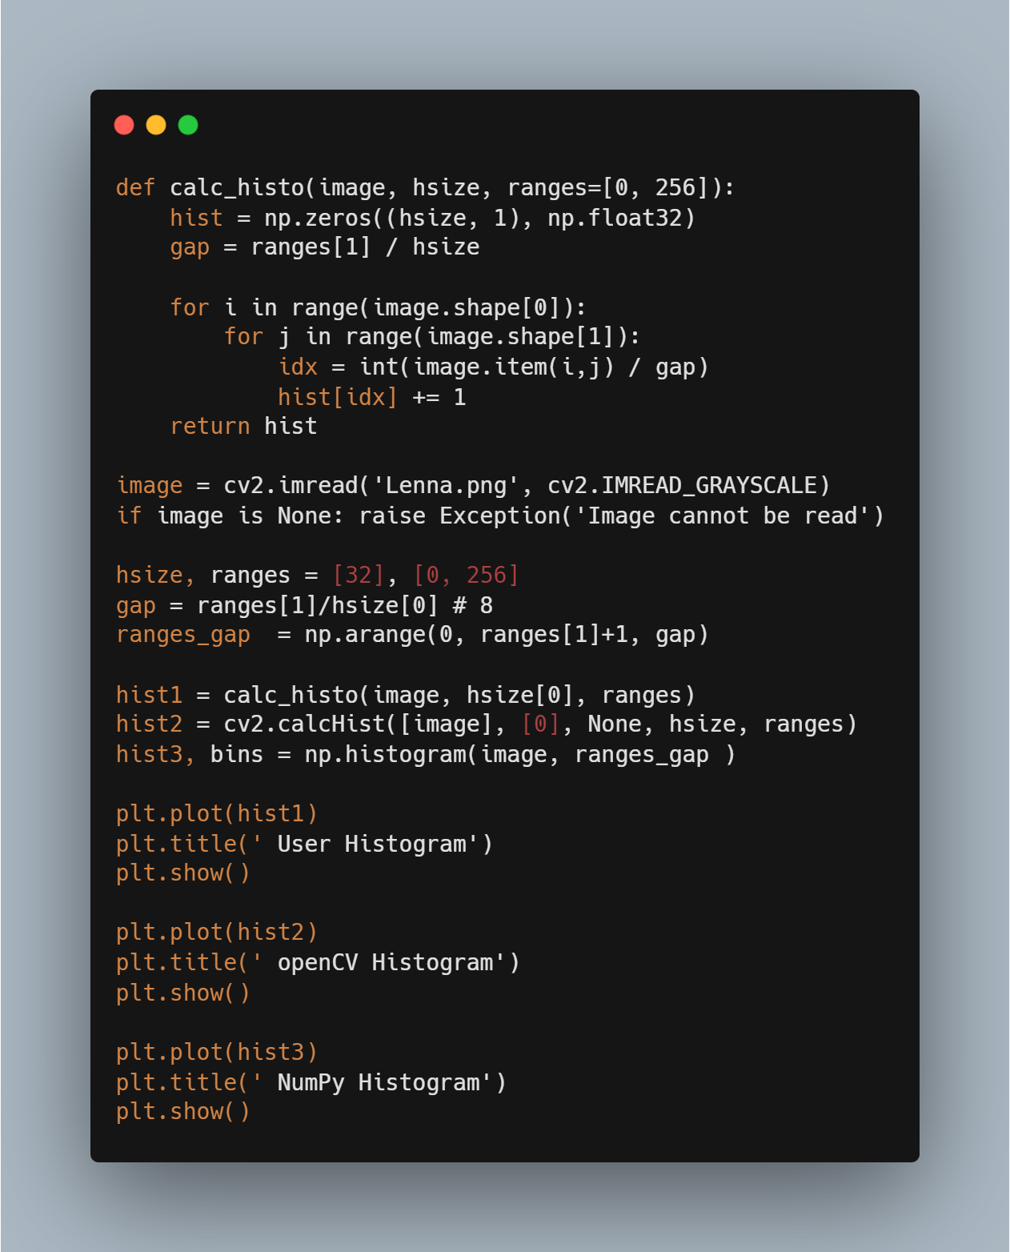
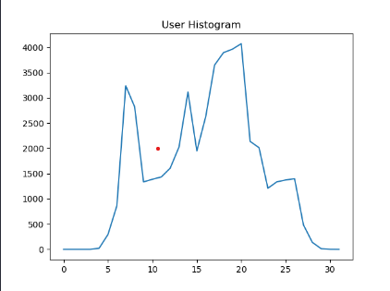
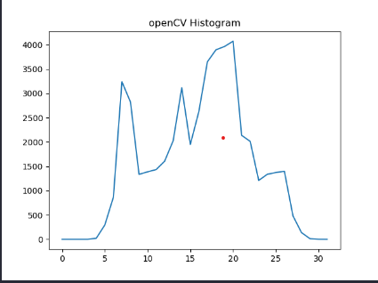
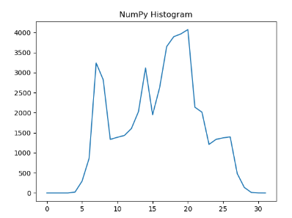
히스토그램 계산

Slide 5
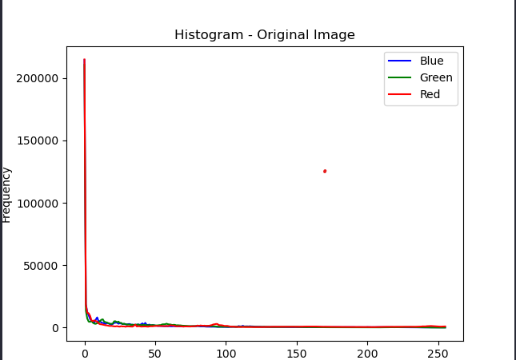
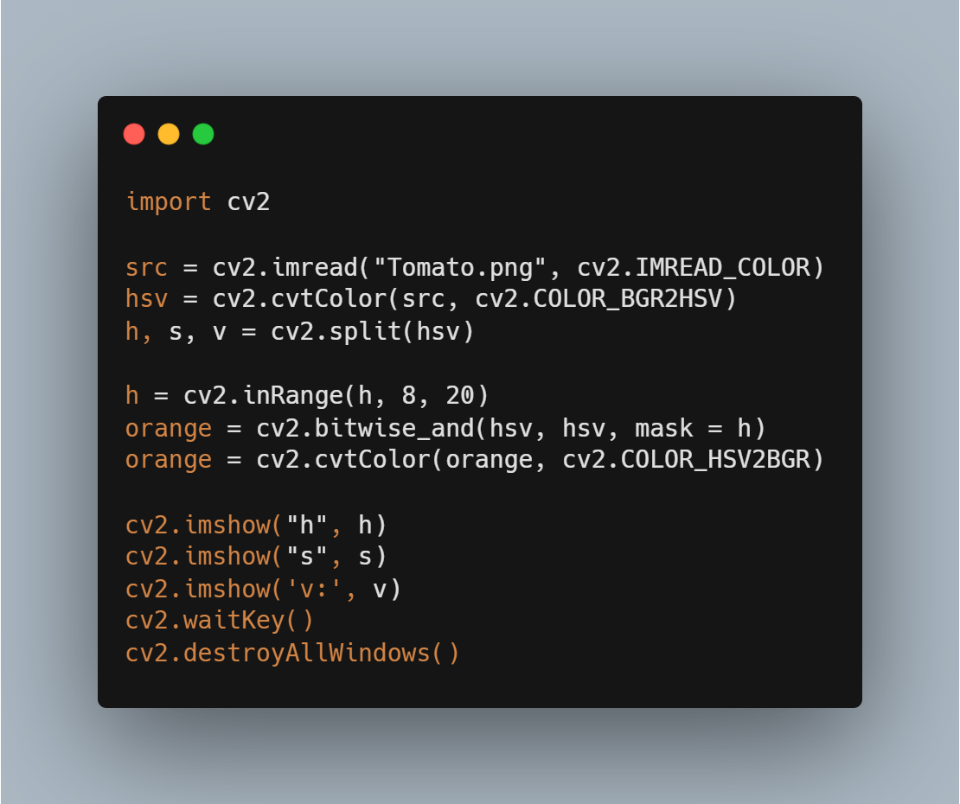

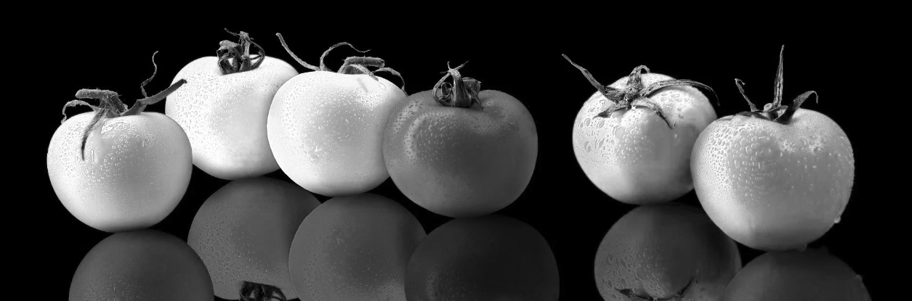

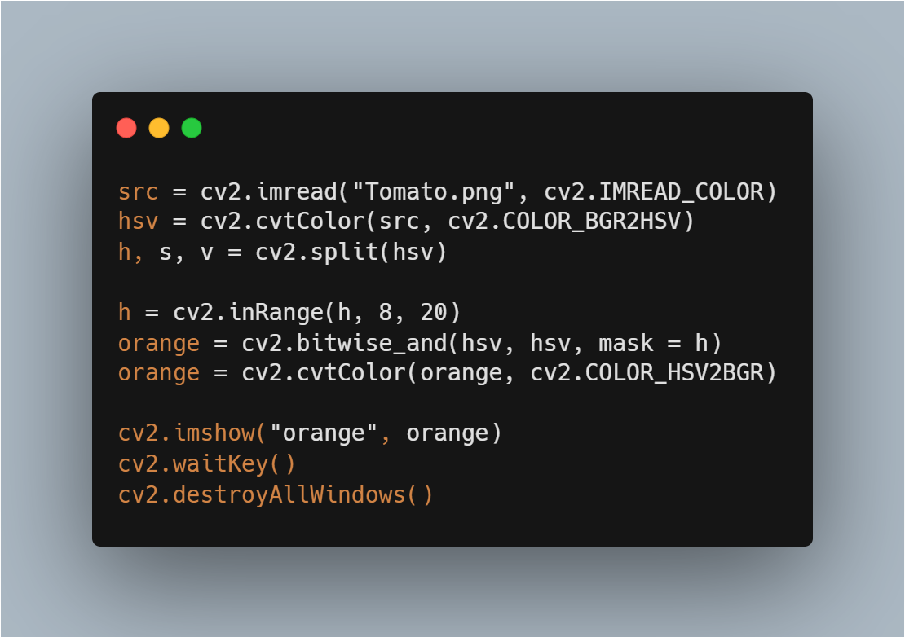

색상 히스토그램
h
s
v
Result

